Slide 1
Cardiothoracale chirurgie
Traject ZH deel 2 H14, 15

Slide 2
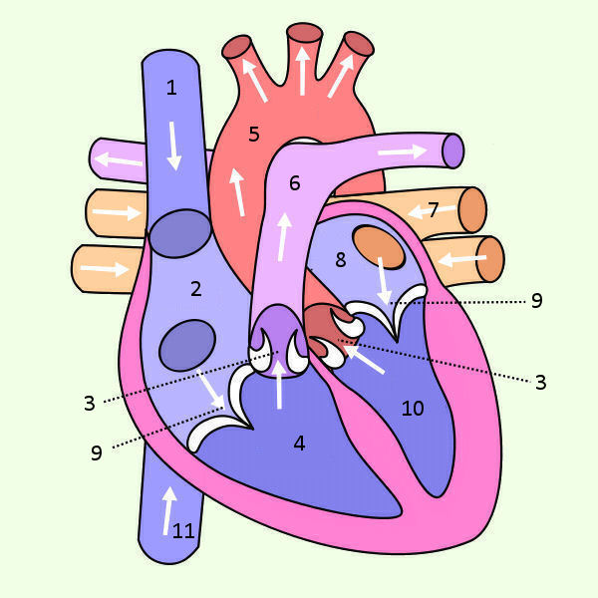
Anatomie hart

Slide 3
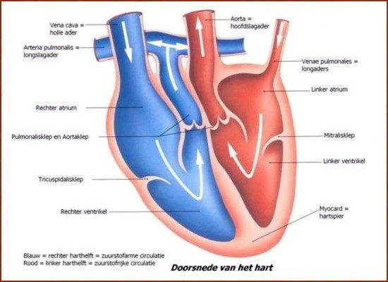

Slide 4
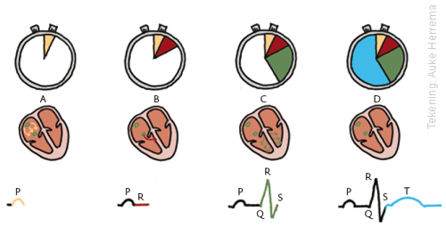
ECG
http://nl.ecgpedia.org/wiki/Ritme

Slide 5
Vier fasen van een hartslag
A. De elektrische prikkel begint in de sinusknoop die zich bevindt in het plafond van de rechterboezem
Duur: ongeveer 0.11 sec. of minder
Naam: P-top
B. Daarna wordt de elektrische prikkel even opgehouden in de AV-knoop
Duur: 0.2 sec.
Naam: PR-segment (NB: van P naar Q!)
C. De elektrische prikkel verspreidt zich over de spierwand van ventrikels, die daardoor krachtig samenknijpen
Duur: 0.08-0.10 sec.
Naam: QRS-complex
D. Herstelfase
Naam: T-top

Slide 6
Angina Pectoris en Hartinfarct

Slide 7
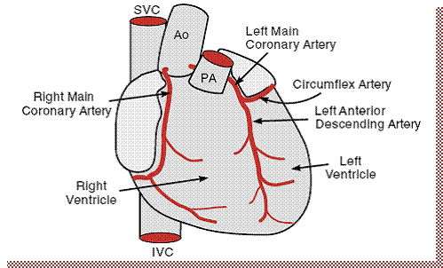
Oorzaken AP/MI
Arteriosclerose

Slide 8
Angina Pectoris
3 vormen
1: stabiele (inspanning, kou, emoties)
2: instabiele / onvoorspelbare (zonder duidelijke aanleiding)
3: Prinzmetal (m.n. verkramping, korte duur, in rust)
Uitleg:
Hartstichting: Angina Pectoris

Slide 9
Oorzaak
O₂ tekort in myocard -> verzuring cel -> verminderde contractiliteit = myocardischemie
Voorbode hartinfarct

Slide 10
Verschijnselen
Pijn op de borst: benauwend, beklemmend, zwaar gevoel
vaak hevig
houdt dikwijls lang aan
kan uitstralen naar keel, hals, armen, rug en bovenkant buik
Meeste zv last van ademnood
Daarnaast kan: flauwvallen, zweten, bleke huid, angstgevoelens, misselijkheid en braken
Soms geen symptomen: 'stil' hartinfarct

Slide 11
Diagnostiek
ECG
Inspanningstest / fietstest
Hartenzymen in het bloed
CK en troponine: mate spierafbraak in hartspier
Verhoging troponine = hartcatheterisatie (CAG)

Slide 12
Diagnose
3 parameters voor verder onderzoek:
Anamnese: al of geen pijn
Bloedonderzoek: hartenzymen al of niet verhoogd
ECG: is dat al of niet afwijkend

Slide 13
Behandeling
Acuut levensbedreigende problemen behandelen
O₂
Infuus
Pijnstilling
Trombolytica en anticoagulantia
Coronary Artery Bypass Graft
Hartkatheterisatie / dotteren: wiki
Leefstijl: voeding, bewegen

Slide 14
Gevolgen
Decompensatio Cordis / hartfalen
Ritmestoornissen
Leven met boezemfibrilleren
ICD
Scheur hartspier (ruptuur)

Slide 15
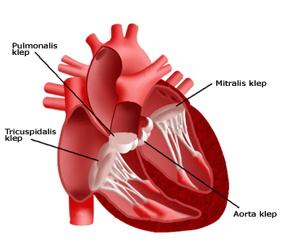
Hartkleppen
http://www.stethographics.com/ihs/dutch01/intro.htm
http://www.bioplek.org/animaties/bloed/hartwerking.html
http://biodesk.nl/bloed/hart.php http://nl.ecgpedia.org/wiki/ST_morfologie

Slide 16
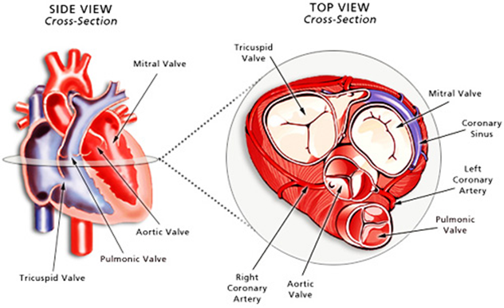
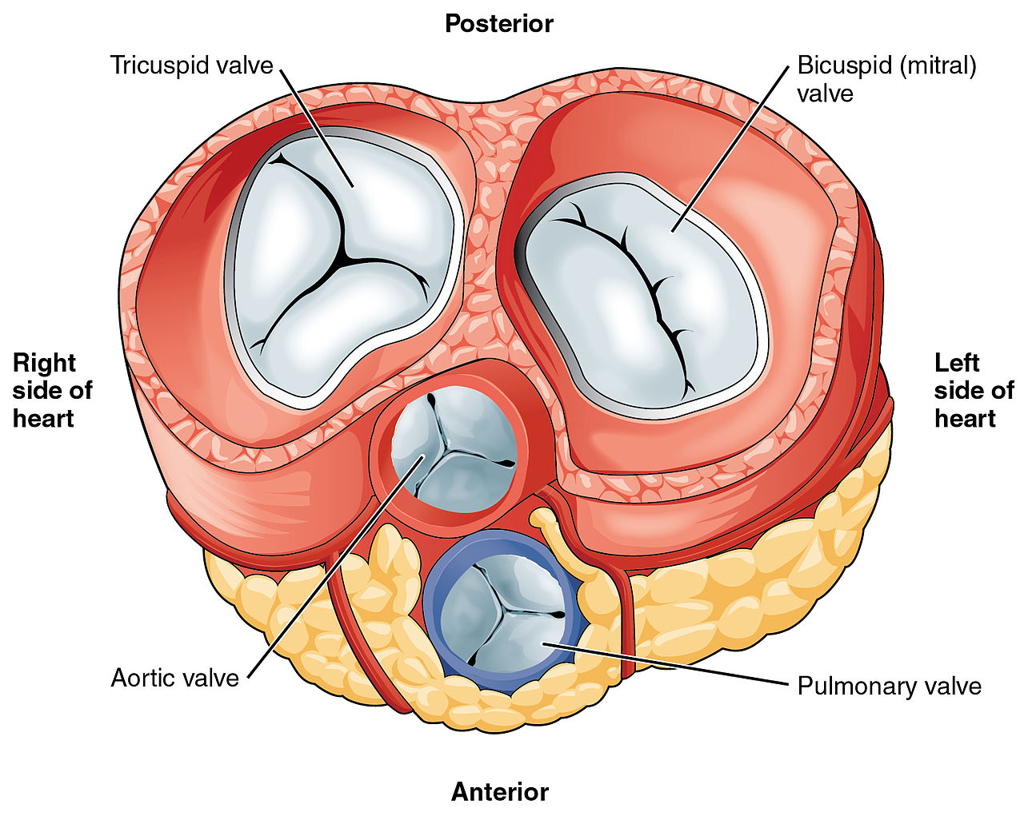

Slide 17
Hartklep problemen
Stenose
Insufficiëntie

Slide 18
Oorzaken van klepproblemen
Aangeboren
Acuut reuma: ontsteking (chronisch) en daardoor vergroeiing
Endocarditis (m.n. insufficientie)

Slide 19
Symptomen
Toenemende dyspnoe bij inspanning
Vermoeidheid
Duizeligheid
Flauwvallen
Soms Angina Pectoris

Slide 20
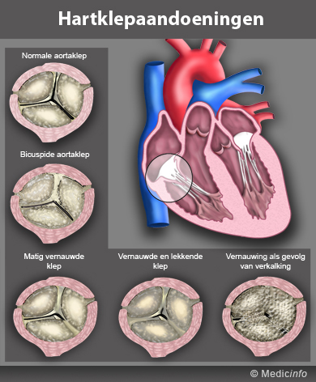

Slide 21
Diagnose
ECG
X-thorax: vergroot deel hart
Echo: bloedstroom vloeit terug

Slide 22
Behandeling klepproblemen
Meestal chirurgisch: (wiki)
Open hartoperatie
Minimaal invasieve chirurgie

Slide 23
Operaties aan hartkleppen
Klepplastiek Klep gerepareerd: klep gehecht zodat weer goed sluit Te wijde klepring: verkleind en ondersteunt door kunststofring

Slide 24
Soorten hartkleppen
De Kunststofklep
Voordeel: gaat een mensenleven mee, nauwelijks slijtage
Nadeel: hoorbare 'klik', hele leven anticoagulantie gebruiken, groeit niet mee
De Biologische klep
Voordeel: na drie maanden geen antistollingsmiddel meer nodig
Nadeel: na verloop van tijd verkalken, vooral bij patiënten <50 jaar, groeit niet mee

Slide 25
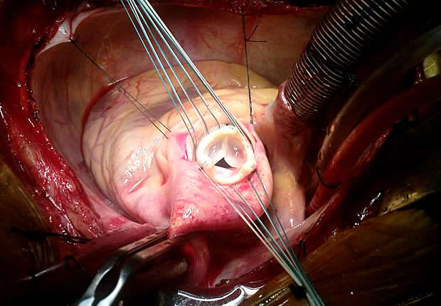

Slide 26
Ritmestoornissen
Tachycardie
Bradycardie
Atriumfibrilleren (Atrial Flutter)
Ventrikelfibrilleren (Ventricular Flutter)
Hartblock

Slide 27
Ritmestoornissen
Tachycardie: HF >100 min
VT (ventriculaire tachycardie): afwijkende geleiding door de ventrikels, door afwijkingen bundeltak
SVT (supraventriculaire tachycardie):
Schildklieraandoening
Paniekstoornis
Koorts
Ademhalingsstoornis
Bloedarmoede / bloedverlies (vgl. shock!)
Drugs / geneesmiddelen
Probleem met elektrolyten (kalium/natrium/magnesium)
Probleem in sinusknoop (sinustachycardie)

Slide 28
Ritmestoornissen
Bradycardie: HF <60 min
Erfelijke hartaandoening
Bepaalde ziekten (bijv. schildklier)
Hartmedicatie
Natuurlijke verouderingsproces
Littekenweefsel na hartaanval
Sick sinus-syndroom (= sinusknoopdisfunctie, natuurlijke pacemaker van hart functioneert niet naar behoren)
Hartblok

Slide 29
Ritmestoornissen
Atriumfibrilleren (Atrial Flutter)
Ventrikelfibrilleren (Ventricular Flutter)
Behandeling:
Cardioversie nodig: mechanisch en chemisch

Slide 30
Ritmestoornissen
Hartblock 1e graads: verlengde PQ
2e graads: af en toe uitvallend QRS (4:1/3:1/2:1 block)
3e graads: geen relatie P en QRS

Slide 31
Filmlinks
Intensive Care 17-3-2009; Operaties in en aan het hart
http://www.uitzendinggemist.nl/index.php/aflevering?aflID=9116223&md5=d9741f48f34cff5301cd7c6ae4d5c3c5
Intensive Care 3-3-2009; Steunhart
http://www.uitzendinggemist.nl/index.php/aflevering?aflID=9022143&md5=237806f0d12636972ab1d1784d687c88

Slide 32
Intensive care 9-11-2010: hersenchirurgie en dotteren (op 14-18.30 minuten)
http://beta.uitzendinggemist.nl/afleveringen/1005026-hersenchirurgie-en-dotteren
In het ziekenhuis 25-1-2011: Cardiologie
http://beta.uitzendinggemist.nl/afleveringen/1048625-afdeling-cardiologie

Slide 33
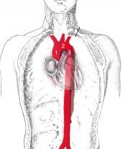
Aorta
Deels borstholte (tot niervaten)/deels buikholte
Ascendens
Boog
Descendens

Slide 34
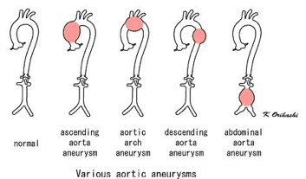
Aorta dilatatie

Slide 35
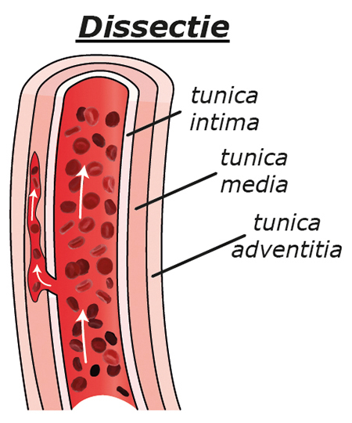
Aortadissectie
Zie ook
Fig. 14.4 boek

Slide 36
Operatie
Operatie aan 1 en 2 met hart-long machine
Operatie aan 3 met ondersteuningspomp
Prothese:
Aneurysma > 6 cm
Dreigend ruptuur
Artheriosclerose
Aangeboren afwijkingen

Slide 37
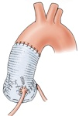
Bentall-operatie
= Bentall-prothese = aorta ascendens + aortaklep
Kransslagaders plaatsen op prothese (fig.14.9)
Uitgevoerd bij stenose of insufficiëntie

Slide 38
Type A en B disscetie
Type A: aorta ascendens
Spoed OK ->afscheuring + kransslagaders
Type B: aorta descendens
Bedrust + Co RR schommelingen
Voorbereiding op Ok: TAA(A)
Spoed Ok bij niet-stabiele zv

Slide 39
Type A en B dissectie

Slide 40
TAAA
= Thoracale (abdominale) aorta aneurysma
TAA: alleen in borstkas

Slide 41
Longchirugie
1. VATS = video assisted thoracoscopie surgery = thoracoscopie
Biopt
Processen in longweefsel
Pneumothorax
Verwijderen cysten
Uitruimen empyeem (etter) uit borstkas
Zie fig. 15.3 boek

Slide 42
Longchirugie
2. Thoracotomie = openen thoraxholte
Axillaire: Ok aan 1 long
Midsternale: Ok aan beide longen of er tussen
Vocht- en luchtdrain
Longverband/kompres

Slide 43
Ok in mediastinum
Diagnostisch / therapeutisch
Controle: klieren, thymus
Mediastinoscopie
Thymectomie: verwijderen processen thymus

Slide 44
Longoperatie
Segmenten
Lob-, bilob-, sleeve-lobectomie (longbesparend):
Tumoren, uitzaaiingen, emfyseem
Pneumectomie: gehele li of re long verwijderen
Geen luchtdrains na Ok => geen long meer om te ontplooien

Slide 45
Pneumothorax
Luchtlekkage => geen negatieve druk, waardoor long zich ontplooit
Benauwd, niet goed ademhalen

Slide 46
Empyeem
= ophoping pus in borstholte
Door pneumonie, post-ok complicatie
Dmv VATS:
Zuigen
Spoelen
Spoelsysteem achtergelaten + zuigerij
Luchtdrain

Slide 47
Fenester
= thoraxvenster
= luikje in thoraxwand
Doel:
Thoraxholte kunnen schoonmaken, houden
Bij terugkerend empyeem

